Slide 1
Welcome to
—21000201—
Operating Systems
Part 1: Process Management
Fall 2016

Slide 2
Part 1: 进程管理
进程与线程
进程调度
并发:互斥与同步
并发:死锁与饥饿
死锁问题
处理死锁的方法
哲学家就餐问题

Slide 3
Part 1: 进程管理
进程与线程
进程调度
并发:互斥与同步
并发:死锁与饥饿
死锁问题
处理死锁的方法
哲学家就餐问题

Slide 4
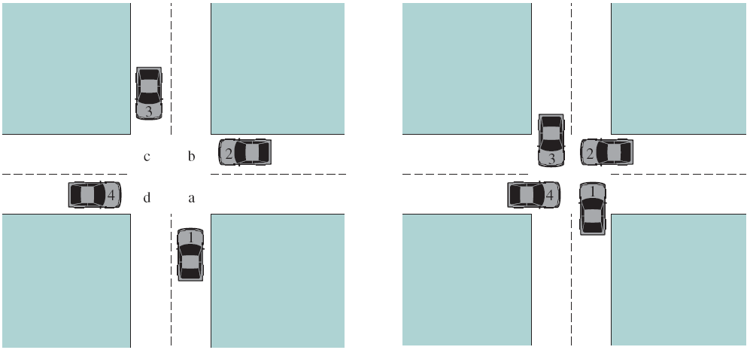
死锁的图示
日常生活中死锁的例子

Slide 5
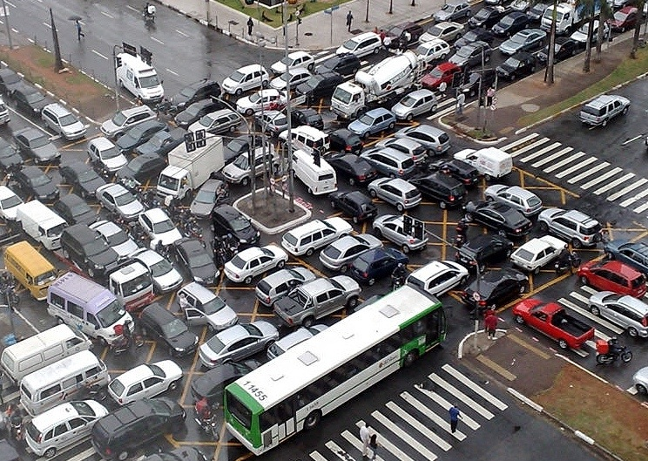
Traffic Deadlock

Slide 6
什么是死锁
死锁的定义
一组进程中，每个进程都无限等待被该组进程中另一进程所占有的资源，因而永远无法得到资源，称这种现象为进程死锁。
死锁是永久性的
是对资源的竞争
死锁的状态
参与死锁的进程都在等待资源，陷入请求资源失败的循环中：请求，被阻塞，再请求…
参与死锁的所有进程，都陷入这样的循环
计算机系统中死锁的例子及建模方法
联合进程图 Joint Progress Diagram:用来记录共享资源的两个进程的执行历史
资源分配图 Resource Allocation Graph:用来描述系统资源和进程的状态

Slide 7
问题的背景
死锁的产生
多个进程的并发执行
排他性使用不可抢占的资源
资源的使用方式
“请求-分配-使用-释放”的模式
请求失败：忙等待或者被阻塞，而不是立即返回，释放资源
资源的分类
可重用资源：一次只能被一个进程安全地使用，并且不会由于使用而耗尽的资源。
可被多个进程多次使用
可消耗资源：只可使用一次，可创建和销毁的资源。中断、信号、消息、I/O缓冲区中的信息

Slide 8
问题的背景
资源就是一个程序运行时所需要的东西：处理器、I/O设备、内存和外存、文件、数据库和信号量等。可以是硬件，也可以是软件
可抢占资源：可以从进程中强行夺过来的资源，且不会导致系统运行错误，如CPU
不可抢占资源：不可以从进程中强行夺过来的资源，否则导致系统运行错误，如打印机、CD刻录机
从绝对意义上讲，没有什么不可抢占的，问题是我们同时要保证正确运行。如果抢占一个进程所持有的资源后，我们还能找到某种方式让程序正确运行下去，则该资源就是可抢占的

Slide 9
进程竞争可重用资源
T：磁盘文件 D：磁带设备
进程P和Q交替执行：q0q1p0p1q2p2

Slide 10
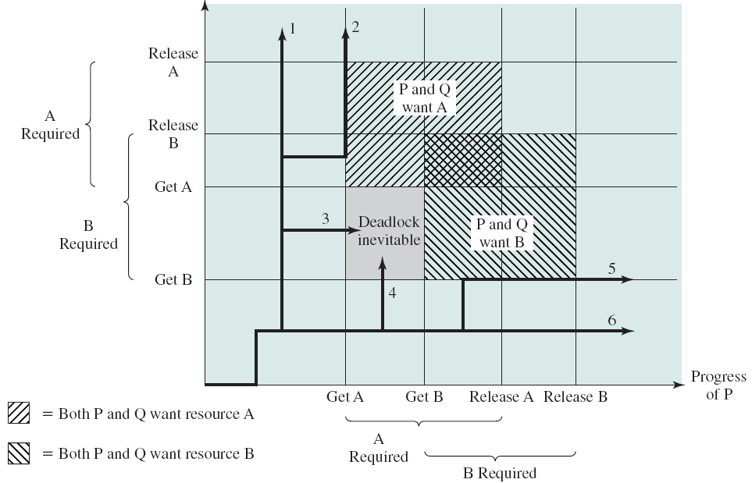
联合进程图
Process P Process Q
• • • • • •
Get A Get B
• • • • • •
Get B Get A
• • • • • •
Release A Release B
• • • • • •
Release B Release A
• • • • • •
一个能完成的执行/调度：向上走，向右走，走到最右上方
Progress of Q
执行路径不能往回走
进去了就出不来的区域
陷入死锁的沼泽地
进程不可能进入的区域
执行路径不能斜着走 (CPU唯一)

Slide 11
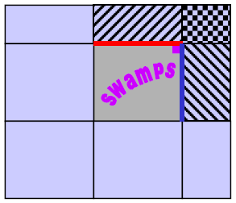
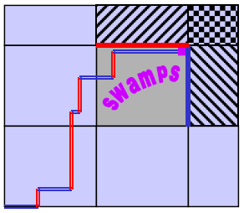
联合进程图
发生死锁取决于程序设计和动态执行
程序设计
进程中资源申请代码的顺序会在联合进程图中形成一个区域
这个区域如果包含了灰色的部分，那么就会导致死锁
动态执行
进程间动态交替执行在联合进程图上形成一条轨迹
这条轨迹有可能陷入到“沼泽”中

Slide 12
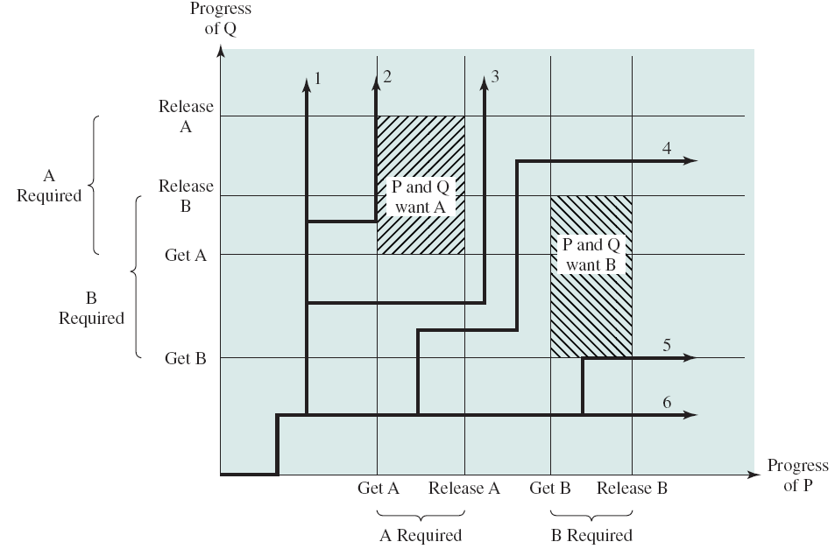
联合进程图
Process P Process Q
• • • • • •
Get A Get B
• • • • • •
Release A Get A
• • • • • •
Get B Release B
• • • • • •
Release B Release A
• • • • • •
Joint Progress Diagram
总不会发生死锁的情况

Slide 13
资源分配图
用有向图G=（V,E）来描述系统资源和进程的状态
V：节点集合，分为两类:
P = {P₁, P₂, …, P_{n}}，包含了系统中所有的进程.
R = {R₁, R₂, …, R_{m}}，包含了系统中所有的资源类，每一个资源类R_{i} 中有 W_{i} 个资源实例.
E：有向边的集合，其元素为有序二元组
资源申请边( P_{i} → R_{j} ): ( P_{i} ,R_{j} ）
资源分配边(R_{j} → P_{i}): (R_{j} , P_{i})

Slide 14
资源分配图
进程
有4个实例的一个资源类
进程P_{i} 申请资源类R_{j}的实例
P_{i} 被分配了资源类R_{j}的一个实例
P_{i}
R_{j}
P_{i}
R_{j}

Slide 15
资源分配图
十字路口

Slide 16
资源分配图
圆是进程，方是资源
R₁
R₂
R₁
R₂
R₁
P₂
P₁
P₂
P₃
P₁
P₂
P₃
P₁
p₃
R₃
P₄
R₄
R₃
R₂
R₄
Simple Resource
Allocation Graph
Allocation Graph With Deadlock
Allocation Graph with Cycle, but No Deadlock
单点成环就是死锁！

Slide 17
死锁定理
通则：
如果资源分配图中没有环路，则系统中没有死锁。
如果资源分配图中存在环路，则系统中可能存在死锁。
特例
如果每个资源类中只包含一个资源实例，则环路是死锁存在的充分必要条件。

Slide 18

两种图示的等效性
Joint Progress Diagram
Resource Allocation Graph
P₂Rel(R₁)
P₁
P₂Rel(R₂)
P₂Req(R₁)
P₂Req(R₂)
R₁
R₂
P₂
P₁Req(R₁)
P₁Rel(R₁)
P₁Req(R₂)
P₁Rel(R₂)

Slide 19
产生死锁的条件
程序设计产生死锁的条件(create the swamps)
资源互斥 mutual exclusion—进程中包含了临界资源，每次只能给一个进程使用
持有等待 hold & wait—进程在请求新资源时，其已获得的资源并不释放
不可抢占 no resource preemption —资源申请者不能从资源占有者手中强行夺取，资源只能由占有者自愿释放
凡是可抢占资源均不构成死锁的原因！
动态执行产生死锁的条件(go to the swamps)
循环等待circular wait —存在一个进程等待队列{P1,P2,…,Pn},其中P1等待P2占有的资源，P2等待P3占有的资源,…,Pn等待P1占有的资源，形成一进程等待环路。
程序设计 + 动态执行= Deadlock 充要

Slide 20
Part 1: 进程管理
进程与线程
进程调度
并发:互斥与同步
并发:死锁与饥饿
死锁问题
处理死锁的方法
哲学家就餐问题

Slide 21
处理死锁的方法
允许死锁发生
忽视这个问题，假设系统中不可能发生死锁：鸵鸟策略
死锁检测与恢复
不允许死锁发生
死锁预防：设计合适的资源分配算法，事先消除四条件中的任一个来预防死锁的出现(静态预防)
死锁避免：基于资源分配的当前状态做动态选择来避免死锁(动态避免)
死锁的四条件
(1) 资源互斥
(2) 持有等待
(3) 不可抢占
(4) 循环等待
处理依据

Slide 22
鸵鸟策略
人类面对难题时常用的方法：如果解决难题的代价超过难题本身带来的后果，我们就忽略之
Windows等商业操作系统：没有对付死锁的任何措施。死锁发生后只能重启
死锁发生的频率不太高
防治死锁的代价很高，比重启100次的代价还高！
对于高可靠性系统、实时控制系统，不可以如此

Slide 23
死锁检测
死锁的检测和恢复
允许死锁发生，操作系统不断监视系统进展情况，判断死锁是否发生。
一旦死锁发生则采取专门的措施，解除死锁并以最小的代价恢复操作系统运行。
检测时机
当进程由于资源请求不满足而等待时检测死锁（系统开销大）
定时检测；
系统资源利用率下降时检测死锁。

Slide 24
死锁检测
死锁检测算法：
每个进程和资源指定唯一编号；
设置一张资源分配表，记录各进程与其占用
资源之间的关系；
设置一张进程等待表，记录各进程与要申请
资源之间的关系。
死锁的四条件
(1) 资源互斥
(2) 持有等待
(3) 不可抢占
(4) 循环等待

Slide 25
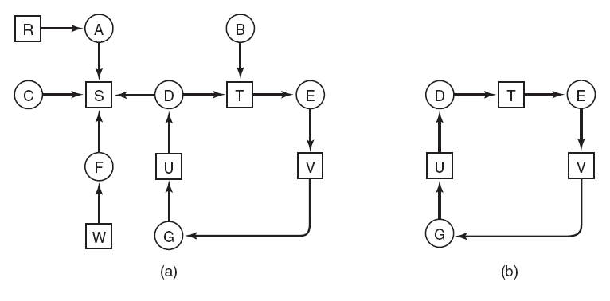
Single Instance of Each Resource Type
采用资源分配图来做死锁检测最直观
在有向图里面找环，复杂度O(n²)，n为图的节点数
例子：

Slide 26
Several Instances of a Resource Type
第一种方法：图论方法
资源分配图化简
找一个非孤立点进程结点且只有分配边，去掉分配边，将其变为孤立结点。
再把相应的资源分配给一个等待该资源的进程，即将某进程的申请边变为分配边。
如果进程-资源分配图中有环路，且涉及的资源类中有多个资源，则环路的存在只是产生死锁的必要条件而不是充分条件。
如果能在进程-资源分配图中消去此进程的所有请求边和分配边，成为孤立结点。经一系列简化，使所有进程成为孤立结点，则该图是可完全简化的；否则则称该图是不可完全简化的。
系统为死锁状态的充分条件：
当且仅当该状态的进程-资源分配图是不可完全简化的。该充分条件称为死锁定理。

Slide 27
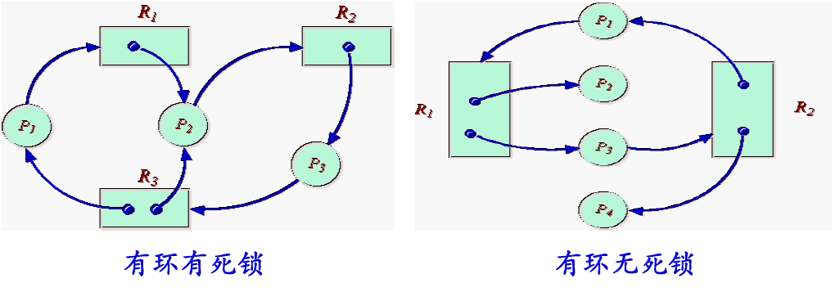
资源分配图化简的例子

Slide 28
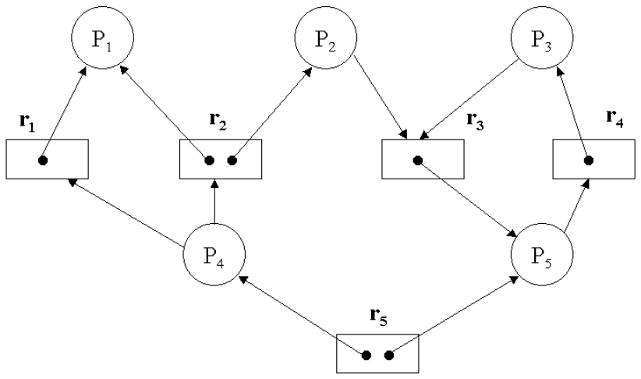
资源分配图化简的例子

Slide 29
资源分配图化简的例子
P₁
P₁
r₁
r₂
r₁
r₂
P₂
P₂
P₁
该资源分配 图是可简化的
r₁
r₂
P₂

Slide 30
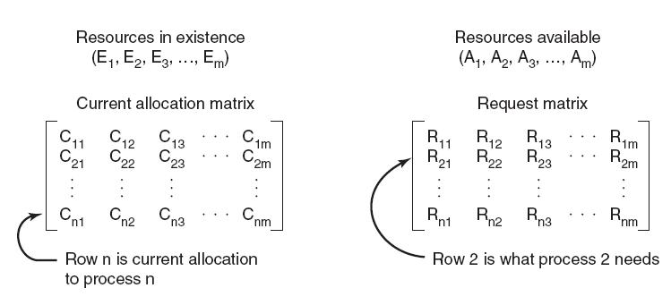

Several Instances of a Resource Type
第二种方法：矩阵方法
定义两个向量，两个矩阵，来描述当前系统的状态

Slide 31
死锁检测算法:
对于未标记的进程P_{i} , 矩阵R 的第i行小于或等于 A. 寻找可以运行完毕的进程
如果存在这样的进程，那么将把C的第i行加到A上，并标记该进程, 然后转向步聚1. 进程运行完毕后将释放资源
如果没有这样的进程，算法终止.
当该算法结束时, 如果存在未标记的进程, 那么这些进程就是死锁进程.

Slide 32
死锁恢复
死锁恢复的策略
撤销所有的死锁进程
进程回退再启动(系统会为进程记录中间节点)
之前的死锁有可能再次发生
按照某种原则逐一撤销死锁进程，直到…
按照某种原则逐一抢占资源（资源被抢占的进程，必须回退到之前的对应状态），直到…

Slide 33
死锁预防
在设计系统时，通过确定资源分配算法，排除发生死锁的可能性
思路：防止产生死锁的四个必要条件中任何一个条件发生
破坏 “互斥使用/资源独占”条件
死锁的四条件
(1) 资源互斥
(2) 持有等待
(3) 不可抢占
(4) 循环等待
把独占资源变为共享资源
以打印机互斥使用问题为例
引入SPOOLing技术，设计一个“守护进程/线程”，负责管理打印机。进程需要打印时，将请求发给该daemon，由它完成打印任务。

Slide 34
死锁预防
破坏“占有且等待”条性
方案1：要求每个进程在运行前必须一次性申请它所要求的所有资源，且仅当该进程所要资源均可满足时才给予一次性分配
死锁的四条件
(1) 资源互斥
(2) 持有等待
(3) 不可抢占
(4) 循环等待
方案缺陷：资源利用率低；“饥饿”现象
方案2：在允许进程动态申请资源前提下规定，一个进程在申请新的资源不能立即得到满足而变为等待状态之前，必须释放已占有的全部资源。若需要，再重新申请。
缺陷：资源状态可能发生变化；“饥饿”现象

Slide 35
死锁预防
破坏“不可抢占”条性
如果一个进程要申请的资源被其他进程占用时，就可以通过操作系统来抢占这一资源，比如两个进程优先级不同
死锁的四条件
(1) 资源互斥
(2) 持有等待
(3) 不可抢占
(4) 循环等待
方案局限性：适用于状态易于保存和恢复
的资源。CPU、内存
破坏“循环等待”条件
通过定义资源类型的线性顺序来实现
资源有序分配法：对系统中所有资源进行编号，进程在申请资源时，必须严格按照资源编号的递增次序进行，否则操作系统不予分配。

Slide 36
死锁预防
资源有序分配法的例子：有资源1，2，3，…，10
进程P1：申请资源1，2，8
进程P2：申请资源2，4，9
.
.
.
进程Pn:申请资源1，8，10
死锁预防存在的问题
施加了较强的限制条件
实现简单，但是却损害了系统的性能

Slide 37
死锁预防的问题
施加了较强的限制条件
因为这些策略都是静态的
实现简单，但是却严重损害了系统的性能
动态避免死锁
所施加的限制条件更弱、更少
需要预估后面的执行步骤
若在某一时刻，系统能按某种顺序为每个进程分配其所需资源，直至最大需求，使得每个进程都可以顺利完成，则称此状态为安全状态
资源分配时，永远保持系统处于安全状态

Slide 38
死锁避免
定义：在系统运行中 ，对进程发出的每一个系统能够满足的资源申请进行动态检查，并根据检查结果决定是否分配资源，若分配后发生或可能发生死锁，则不予分配。否则，分配。
一个进程序列｛P1,P2,…,Pn｝是安全的，如果对于每一个进程Pi（1≤i≤n），它以后还需要的资源量不超过系统当前剩余资源量与所有进程Pj（j<i）当前占有资源量之和，则称此系统处于安全状态（一定没有死锁发生）。
不存在一个安全序列的系统，就是处于不安全状态。
动态避免死锁
所施加的限制条件更弱、更少
需要预估后面的执行步骤

Slide 39
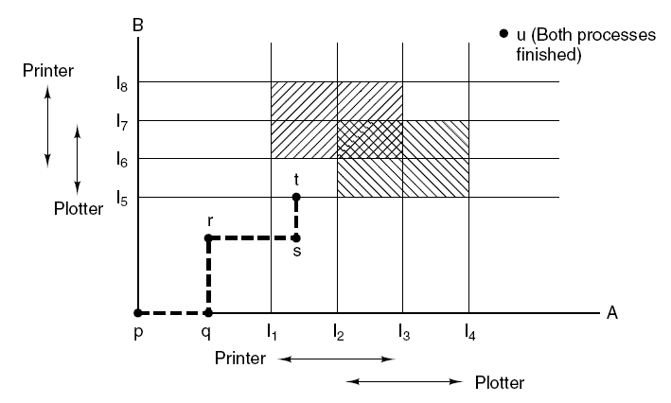
死锁避免图示
Joint Progress Diagram
在t处若分配绘图仪给进程B，执行路径必然会在d点死掉！
d
k
在资源的动态分配过程中，明智地做出选择，避免死锁
从t到k都不能分配资源给进程B！
需要预测进程未来的资源需求

Slide 40
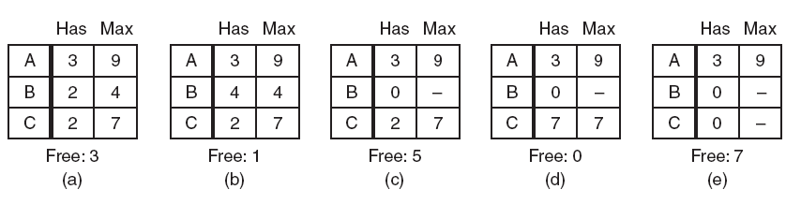
Several Instances of a Resource Type
安全和不安全状态：
例子：一种资源，共有10个实例。
状态(a)是安全的，因为所有进程要求最大的资源需求可以满足
先给B 2个
B完成后，可用资源就多了4个
再给C 5个
C完成后，可用资源就成了7个，足够A用了

Slide 41
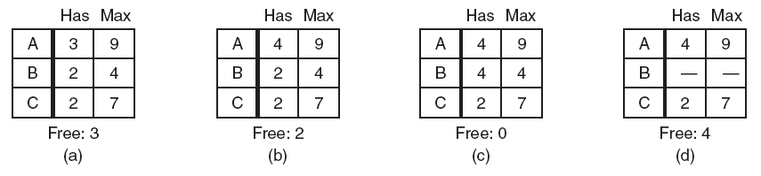
Several Instances of a Resource Type
安全和不安全状态：
例子：一种资源，共有10个实例。
状态(a)是安全的，A请求并得到1个资源，进入状态 (b)
状态 (b)还是安全的吗？
从安全状态出发，系统能够保证所有进程都能完成
从不安全状态出发，就没有这样的保证
状态 (b)是不安全的
最后仍然无法满足A或C的要求，发生死锁！

Slide 42
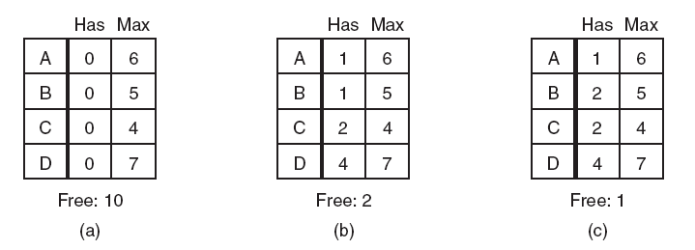
银行家算法 The Banker’s Algorithm
Dijkstra 在1965年提出的死锁避免调度算法
是死锁检测算法的扩展
对每一个到来的资源请求，判断对请求的满足是否导致不安全状态。如果是，就拒绝请求；如果不是，就予以分配
只有一种资源，10个实例的情况
A请求1
B请求1
C请求2
D请求4
B再请求1
请求允许
请求拒绝
安全状态
安全状态
不安全状态

Slide 43
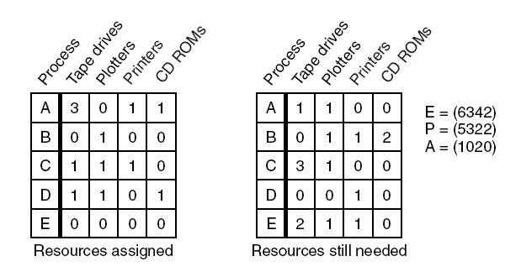
The Banker’s Algorithm
多种资源的情况：
三个向量：现有资源E，已分配资源资源P，可用资源A
给定当前系统状态：分配到的资源矩阵C，和后面还需要的资源矩阵R
判断是否处于安全状态
C
R
是最大需求矩阵与已分配资源矩阵的差

Slide 44
The Banker’s Algorithm
C
R
该算法很有研究意义却并不实用：很少有进程在运行前就知道其所需资源的最大值！
一个状态是否安全的检测算法:
Look for row, R, whose unmet resource needs all ≤ A. If no such row exists, system will eventually deadlock since no process can run to completion.右边矩阵中至少有一行小于A时，可启动资源分配
Assume process of row chosen requests all resources it needs and finishes. Mark process as terminated, add all its resources to the A vector. 完成的进程释放资源到A
Repeat steps 1 and 2 until either all processes marked terminated (initial state was safe) or no process left whose resource needs can be met (there is a deadlock). 所有进程都可完成则无死锁

Slide 45
小结：银行家算法的基本思想
系统中的所有进程进入进程集合
在安全状态下系统收到进程的资源请求后，先把资源试探性分配给它
系统用剩下的可用资源和进程集合中其他进程还要的资源数作比较，在进程集合中找到剩余资源能满足最大需求量的进程,从而，保证这个进程运行完毕并归还全部资源
把这个进程从集合中去掉, 系统的剩余资源更多了，反复执行上述步骤
最后，检查进程集合，若为空表明本次申请可行，系统处于安全状态，可实施本次分配；否则，有进程执行不完，系统处于不安全状态，本次资源分配暂不实施，让申请进程等待

Slide 46
小结：银行家算法中的数据结构
资源向量 Resource：是一个含有m个元素，其中的每一个元素代表一类资源全部数目。
可利用资源向量Available：是一个含有m个元素，其中的每一个元素代表一类可利用的资源数目，其初值是系统中所配置的该类全部可用资源数目。如果Available[j]=k， 表示系统中现有R_{j}类资源k个。
最大需求矩阵Claim：是一个含有nm的矩阵，它定义了系统中n个进程中的每一个进程对m类资源的最大需求。如果Claim(i,j)=k， 表示进程i需要Rj类资源的最大数目为k。
分配矩阵Allocated：是一个含有nm的矩阵，它定义了系统中每一类资源当前已分配给每一进程的资源数。如果Allocation(i,j)=k， 表示进程i当前已分得R_{j}类资源k个。
需求矩阵Request：是一个含有nm的矩阵，用以表示每一个进程尚需的各类资源数。如果Need(i,j)=k， 表示进程i还需要R_{j}类资源k个，方能完成其任务。
Request(i,j)= Claim(i,j)-Allocated(i,j)

Slide 47
总结
四种死锁处理策略
其中鸵鸟策略什么也没做，其它三种可比较、总结如下：
原则 | 资源分配策略 | 不同的方案 | 主要优点 | 主要缺点
预防 | 保守的；预提交资源 | 一次性请求所有资源 | 对执行一边串活动非常有效 不需要抢占 | 低效 延迟进程的初始化 必须知道将来的资源请求
 |  | 抢占 | 用于状态易于保存和恢复的资源 | 过于经常地没必要地抢占
 |  | 资源排序 | 通过编译检测是可以实施的 已在系统设计时解决，不需要在运行时间计算 | 禁止增加的资源请求
避免 | 处于检测与预防之间 | 操作以发现至少一条安全路径 | 不需要抢占 | 必须知道将来资源请求 进程不能被长时间阻塞
检测 | 非常自由；只要可能，请求的资源都允许 | 周期性地调用以测试死锁 | 不会延迟进程的初始化 易于在线处理 | 固有的抢占被丢失

Slide 48
综合的死锁应对策略
上述方法各有优缺点
在不同情况下使用不同的策略
综合的死锁策略见教材6.5节
死锁的主要工作在1980年代已经完成，目前是一个由研究者推动而不是需求推动的研究型课题

Slide 49
死锁、活锁与饥饿
饥饿：当多个进程同时申请某类资源时，OS按照一定的分配策略(调度策略)分配资源。分配策略可能是公平的，能保证请求者在有限时间内获得所需资源。也可能是不公平的，即不能保证等待时间的上界。当等待时间造成明显影响时，发生进程饥饿，以至于进程无法按要求完成时，称为饿死。
活锁：在忙等待的情况下发生的饥饿称为活锁。比如两个人相对过一个只供一人通过的窄道，两人都想礼让对方，但由于两人同时进行礼让，有可能两人同时让开，又同时抢道
饿死与死锁的差别：
死锁进程等待的是永远不会释放的资源，饿死进程等待的是会释放但不会分配给自己的资源；
死锁一定发生循环等待，饿死则不一定；
死锁一定涉及多个进程，饿死的进程则可能是一个。

Slide 50
Part 1: 进程管理
进程与线程
进程调度
并发:互斥与同步
并发:死锁与饥饿
死锁问题
处理死锁的方法
哲学家就餐问题

Slide 51
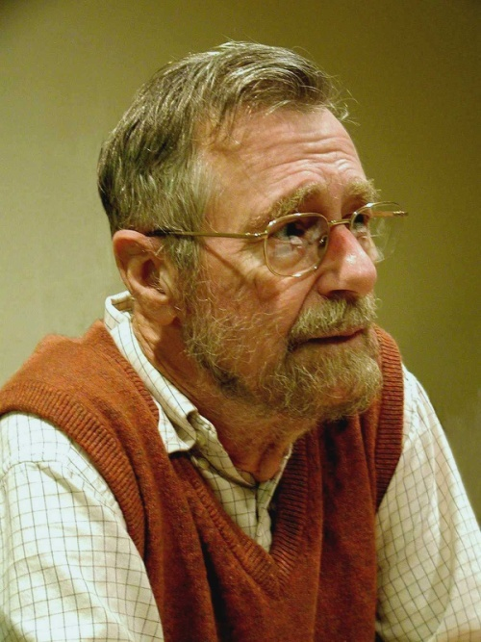
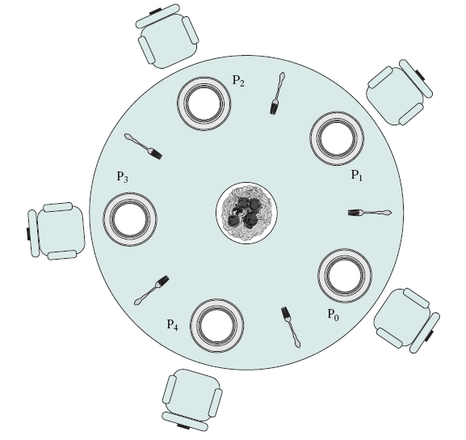
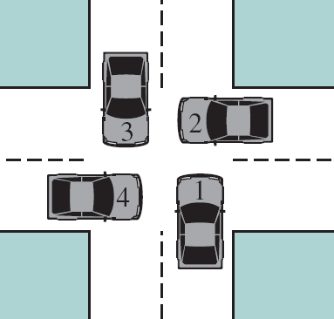
哲学家就餐问题
Dijkstra于1971年提出
揭示了死锁和饥饿中的基本问题
引发了死锁的研究热潮
成为评价同步方法的测试标准

Slide 52
哲学家就餐问题
问题描述
有五个哲学家围坐在一圆桌旁，桌中央有一盘通心粉，每人面前有一只空盘子，每两人之间放一只筷子引发了死锁的研究热潮
每个哲学家的行为是思考，感到饥饿，然后吃通心粉
为了吃通心粉，每个哲学家必须拿到两只筷子，并且每个人只能直接从自己的左边或右边去取筷子（筷子的互斥使用、不能出现死锁现象

Slide 53
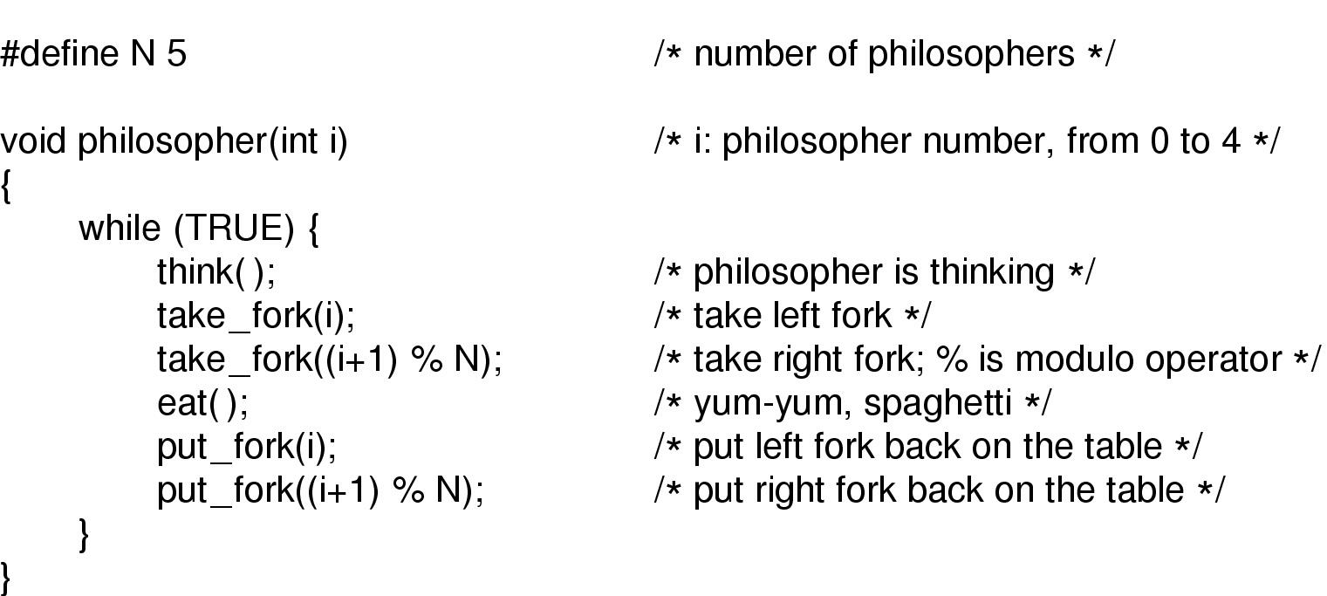
哲学家就餐问题中的死锁
5位哲学家同时拿起左边的叉子，没人能拿到右边的叉子，发生死锁

Slide 54
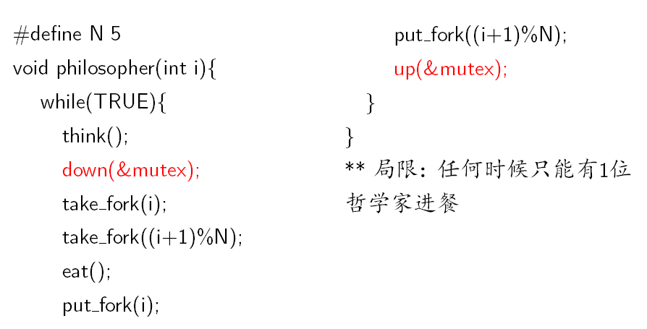
正确但没有效率的解法
signal(mutex);
wait(mutex);
但实际上系统能容纳2位哲学家同时进餐
不是说只要能对付死锁就可以了，还要考虑到系统的执行效率！

Slide 55
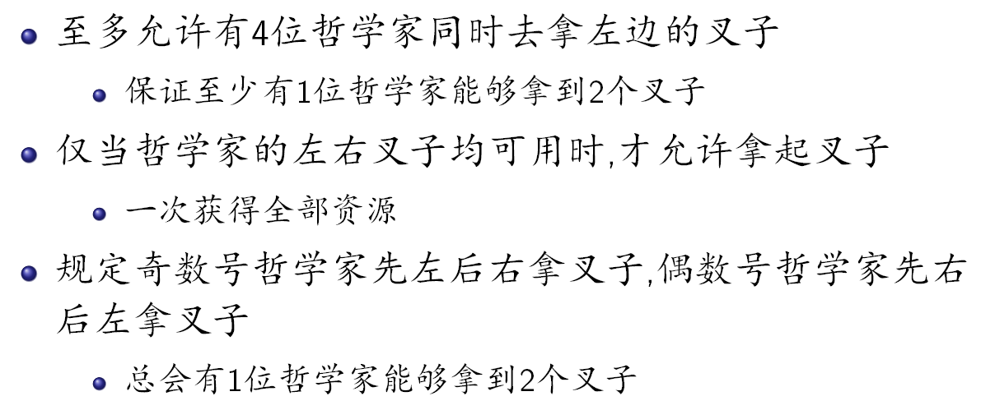
可能的应对策略
可能的解决方案见课本6.6节

Slide 56
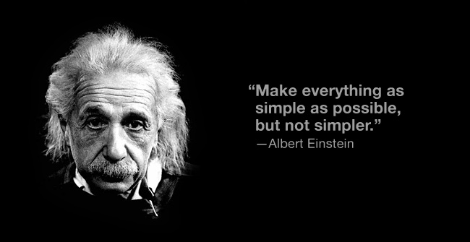
KISS Principle

Slide 57
After the class…
Reading:
教材第六章：死锁和饥饿 （6.1节到6.6节）
Homework：
P300: Problems 6.5, 6.11, 6.15, 6.16, 6.18 (7th Edition)

